Slide 1

算法分析与设计（JAVA版）
Lesson10
链式队列
优先级队列
讲师：牛牧

Slide 2

链式队列
优先级队列
优先级队列的应用

Slide 3
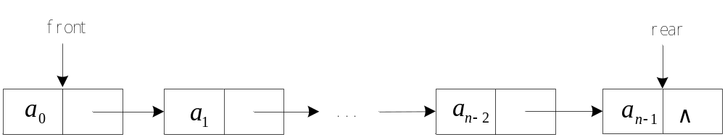
链式队列
链式存储结构的队列称作链式队列。
链式队列的存储结构如下图所示

Slide 4
链式队列
链式队列的实现

Slide 5
链式队列的应用
编写一个判断一个字符串是否是回文的算法。
思路：设字符数组str中存放了要判断的字符串。把字符数组中的字符逐个分别存入一个队列和栈中，然后逐个出队和出栈比较出队的字符与出栈的字符是否相同，若全部相等则该字符串为回文。

Slide 6
优先级队列
优先级队列是带有优先级的队列。
用顺序存储结构实现的优先级队列称作顺序优先级队列。
用链式存储结构存储的优先级队列称作链式优先级队列。

Slide 7
顺序优先级队列
顺序优先级队列和顺序循环队列相比主要有两点不同：
（1）对于顺序优先级队列来说，出队列操作不是把队头数据元素出队列，而是把队列中优先级最高的数据元素出队列。
（2）对于顺序优先级队列来说，数据元素由两部分组成，一部分是原先意义上的数据元素，另一部分是优先级。通常设计优先级为int类型的数值，并规定数值越小优先级越高。

Slide 8
顺序优先级队列实现
设计顺序优先级队列（分为两个类）
数据元素类
优先级队列类

Slide 9
优先级队列应用
设计一个程序模仿操作系统的进程管理问题。进程服务按优先级高的先服务，优先级相同的先到先服务的原则管理。
模仿数据包含两个部分：进程编号和优先级。如下有五个进程：
1 30
2 20
3 40
4 20
5 0 ----------优先级最高，先服务

Slide 10

欢迎访问我们的官方网站
www.ibeifeng.com

